Slide 1
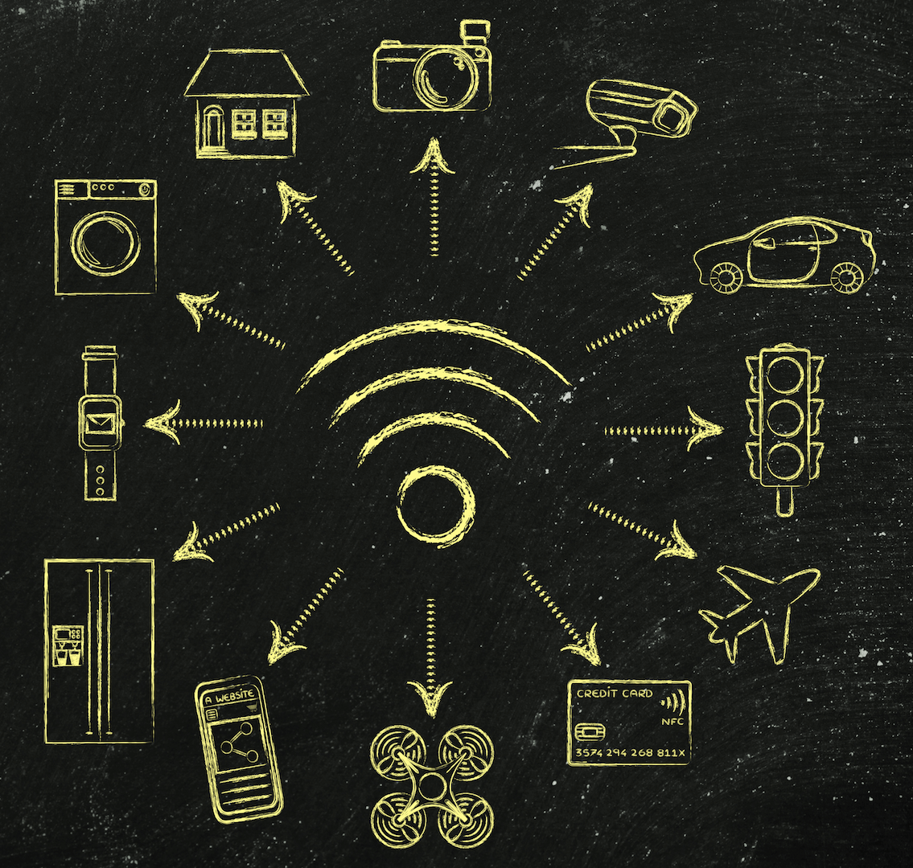
Internet das coisas
Alan Ramires
Professor: ThALES FAGGIANO

Slide 2
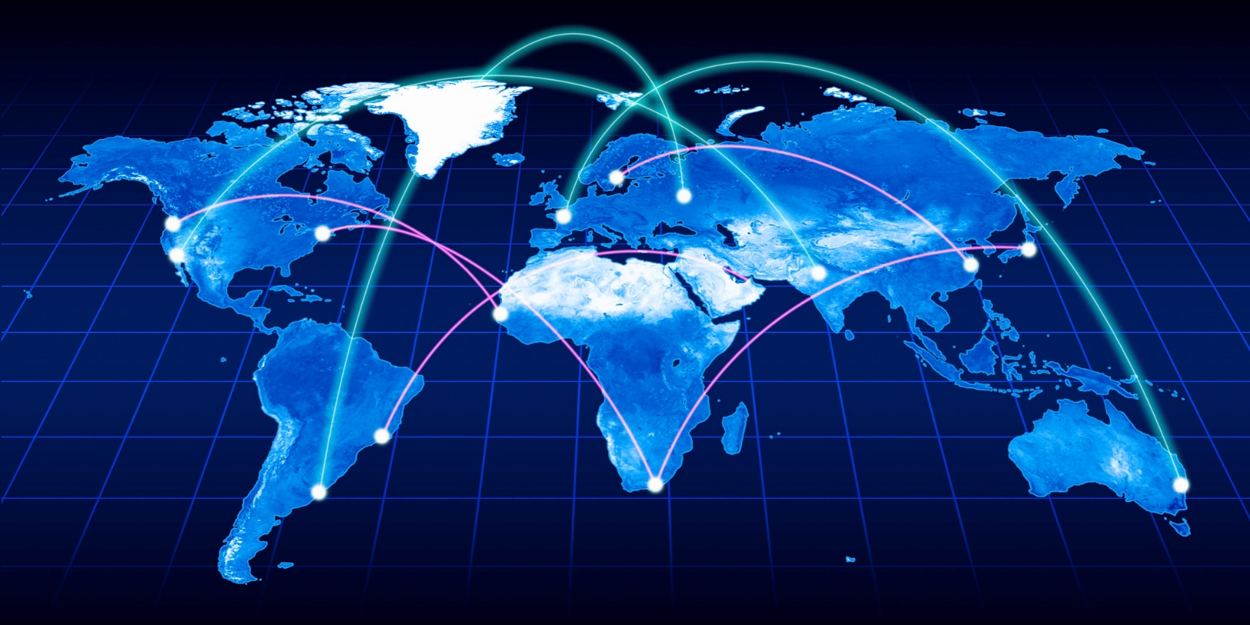
Internet
A internet é o meio onde se trafegam dados entre dispositivos diversos espalhados ao redor do mundo.

Slide 3
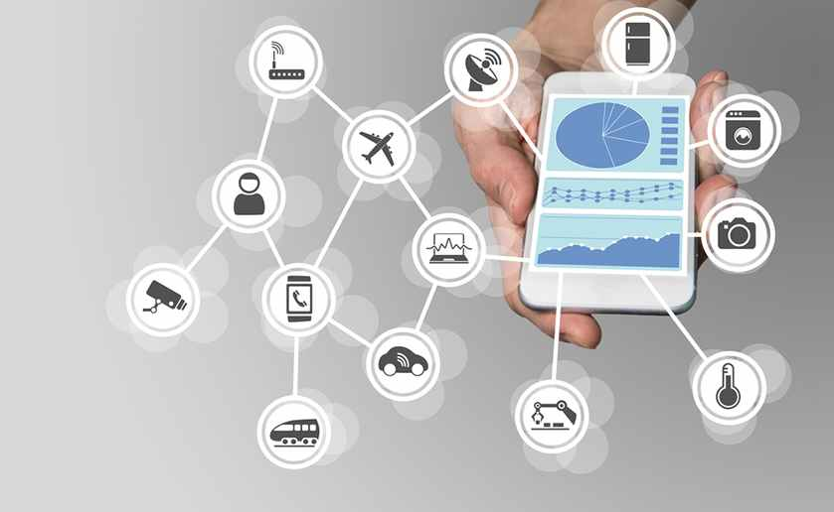
Coisas
As coisas são os dispositivos capazes de receber conexão externas para trabalhar com o auxilio de um sistema gerencial

Slide 4
Sensores
Para que a internet das coisas funcione, é necessário utilizar sensores que farão a intercomunicação dos dispositivos de forma inteligente. Eles são separados em duas categorias MCU (micro controller unit) e SBC (single board computing).
Existem sensores dos tipos de: temperatura, pressão, níveis, proximidades, acelerometro e giroscópio.

Slide 5
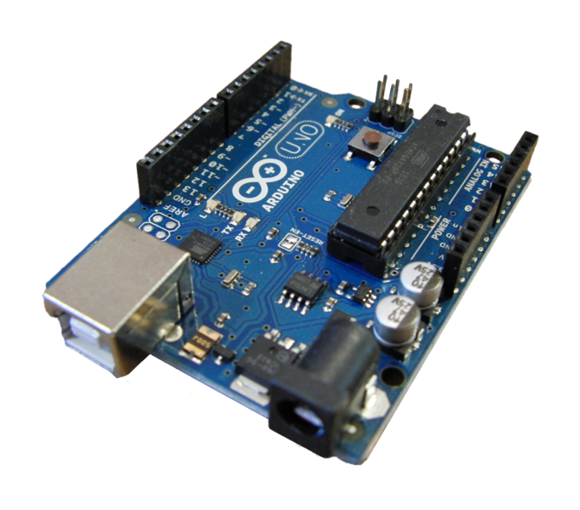
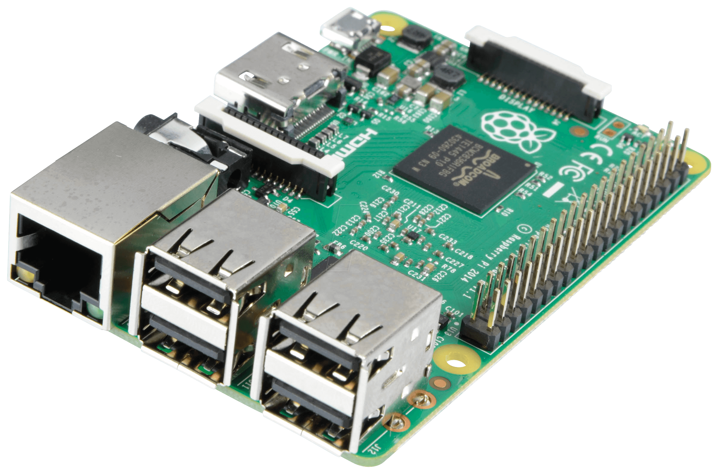
Tipos de Sensores
MCU
SBC
Raspberry PI
Alto processamento de dados
Custo elevado
Arduíno
Baixo processamento de dados
Baixo custo

Slide 6
Protocolos
Uma das premissas para utilizar um protocolo em IoT é baixo consumo de energia, uma vez que os sensores estarão instalados nos mais variados dispositivos nas mais diversas condições. Abaixo segue alguns dos protocolos que obrigatoriamente farão parte deste mundo e/ou que foram criados exclusivamente para isto:
Z-Wave
Zigbee
Bluetooth
Wi-fi
Thread
LoRaWAN
Neul
Sigfox
NFC
6LowPAN
https://www.profissionaisti.com.br/2017/11/10-protocolos-de-iot-que-voce-deveria-conhecer/

Slide 7
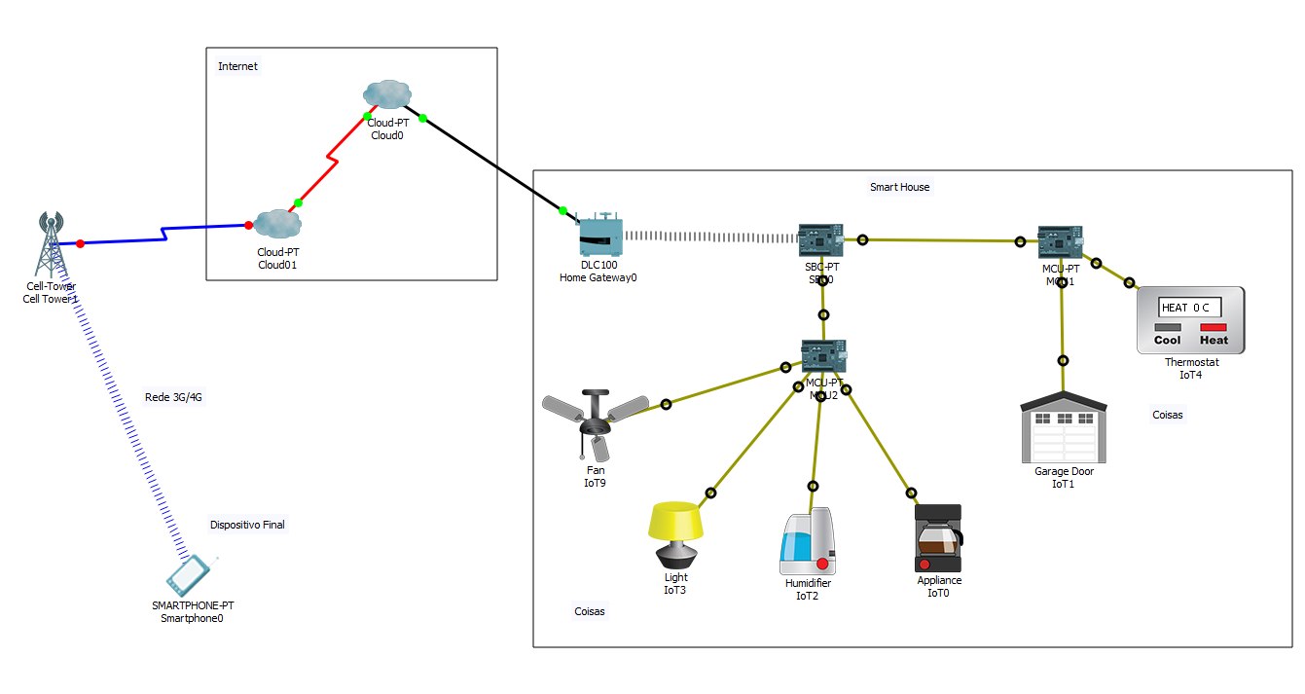
Topologia Física (Cenário)

Slide 8
Topologia Física (Cenário)
A topologia mostra a conexão física de uma casa que possue equipamentos da internet das coisas e como a informação chega até eles, podendo ser recebida de qualquer parte do mundo através da internet.

Slide 9
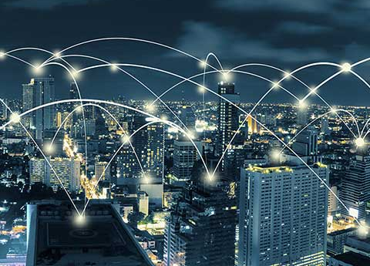
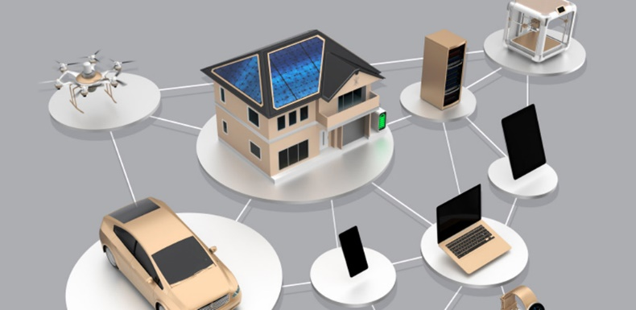
O que é Internet of Things
Erroneamente achamos que ao colocar um IP em um dispositivo qualquer trata-se de IoT, porém, este conceito é conhecido como M2M (machine to machine), que utiliza qualquer protocolo para comunicar 2 dispotivos IP.
Internet das coisas vai muito além de uma geladeira com IP, por exemplo. IoT trata-se da interação sistêmica e o processamento de dados entre todos esses dispositivos que estarão conectados à internet e acessíveis de qualquer lugar, comunicando-se de maneira inteligente através de protocolos específicos.

